Slide 1
Об'єктно-орієнтоване програмування
лекція №3
на основі мови С++
2й семестр

Slide 2
Статичні елементи класу
Спадкування (Наслідування)

Slide 3
статичні елементи класу.
В С ++ є можливість доступу всіх створених об'єктів конкретного класу до однієї змінної (полю), вміст якої зберігається в одному місці. Для цього оголошують змінну:
static тип ім'я;
Такий клас пам'яті (статичний) може використовуватися не тільки для оголошення статичних полів (змінних класу), але і для методів класу. Пам'ять для цього резервується під час запуску програми до явного створення об'єкта. Тому він є ніби єдиним для всіх копій полів класу. Доступ для такої змінної (: :) можливий тільки після ініціалізації:
тип ім'я_класу :: ім'я_змінної = нач.значеніе;

Slide 4
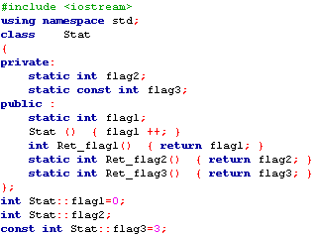
Не можна форматувати статичні члени класу всередині класу, в тілі методів класу. Їх ініціалізація можлива в області видимості файлу. В цьому відношенні статичні члени даних схожі на глобальні змінні.
Приклад 9. Статичні компоненти класу.

Slide 5
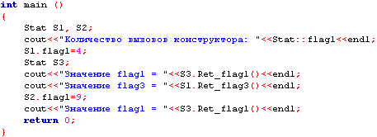
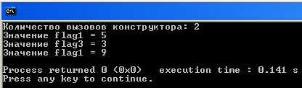
Статичним полях можна задати початкові значення один (і тільки один) раз в області дії файлу. Доступ до відкритих статичним елементів класу можливий через будь-який об'єкт класу або за допомогою імені класу за допомогою бінарної операції дозволу області дії.

Slide 6
- Статичні елементи класу існують навіть тоді, коли не існує ніяких об'єктів цього класу.
- Для забезпечення доступу до закритого або захищеному елементу класу повинен бути передбачений відкритий статичний метод, який повинен викликатися з додаванням перед його ім'ям імені класу і бінарної операції дозволу області дії.
- Метод класу може бути оголошений як static, якщо він не повинен мати доступ до нестатичних елементам класу.
- Статичний метод не має покажчика this, тому що статичні поля і статичні методи існують незалежно від будь-яких об'єктів класу.
- Статичні поля класу створюються в єдиному екземплярі незалежно від кількості визначених в програмі об'єктів. Всі об'єкти (навіть створені динамічно) поділяють єдину копію статичних полів.

Slide 7
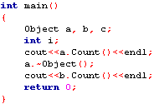
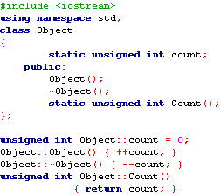
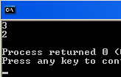
підрахунок об'єктів класу.
Класичне застосування статичних полів - підрахунок об'єктів. Для цього в класі оголошується статичне поле цілого типу, яке збільшується в конструкторі, а зменшується в деструкції.
Приклад 11. Підрахунок об'єктів класу.

Slide 8
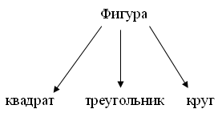
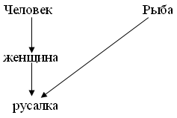
поняття успадкування.
спадкування- це спосіб повторного використання програмного забезпечення, при якому нові класи створюються з уже існуючих класів шляхом запозичення їх атрибутів і функцій і збагачення цими можливостями нових класів. Повторне використання кодів економить час при розробці програм.

Slide 9
Кожен об'єкт похідного класу є також об'єктом відповідного базового класу. Однак, зворотне невірно: об'єкт базового класу не є об'єктом класів, породжених цим базовим класом.
Види спадкування: просте і множинне.
просте спадкування - кожен клас має тільки один батьківський клас найближчого рівня.
множинне спадкування - клас-нащадок створюється з використанням декількох базових класів-батьків.

Slide 10
спадкування
Спадкування є найпотужнішим інструментом ООП і застосовується для наступних взаімозв’язанних цілей:
виключення з програми повторюваних фрагментів коду;
спрощення модифікації програми;
спрощення створення нових програм на основі існуючих.
Крім того, спадкування є єдиною можливістю використовувати об'єкти, вихідний код яких недоступний, але в які потрібно внести зміни.

Slide 11
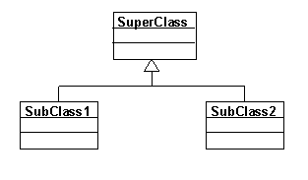
синтаксис успадкування
ключі доступу
class ім'я: [Private | protected | public] базовий_класс
{Тіло класу};
class A {...};
class B {...};
class C {...};
class D: A, Protected B, public C {...};

Slide 12
У спадкоємця можна описувати нові поля і методи і перевизначатиіснуючі методи. Перевизначати методи можна декількома способами.
Якщо який-небудь метод в нащадку повинен працювати абсолютно по-іншому, ніж в предка, метод описується в нащадку заново. При цьому він може мати інший набір аргументів.
Якщо потрібно внести додавання в метод предка, то у відповідному методі нащадка поряд з описом додаткових дій виконується виклик методу предка за допомогою операції доступу до області видимості.
Якщо в програмі планується працювати одночасно з різними типами об'єктів ієрархії або планується додавання в ієрархію нових об'єктів, метод оголошується як віртуальний за допомогою ключового слова virtual. Всі віртуальні методи ієрархії з одним і тим же ім'ям повинні мати однаковий список аргументів.

Slide 13
Правила спадкування
ключ доступу | Специфікатор в базовому класі | Доступ в похідному класі
private | private | немає
 | protected | private
 | public | private
protected | private | немає
 | protected | protected
 | public | protected
public | private | немає
 | protected | protected
 | public | public

Slide 14
Іншими словами:
privateелементи базового класу в похідному класі недоступні незалежно від ключа. Звернення до них може здійснюватися лише через методи базового класу.
елементи protected при спадкуванні з ключем private стають в похідному класі private, В інших випадках права доступу до них не змінюються.
Доступ до елементів public при спадкуванні стає відповідним ключу доступу.

Slide 15
Якщо базовий клас успадковується з ключем private, можна вибірково зробити деякі його елементи доступними в похідному класі:
class Base {
...
public: void f ();
};
class Derived: private Base {
...
public: Base :: void f ();
};

Slide 16
просте спадкування
class daemon: public monstr{
int brain;
public:
// ------------- конструктори:
daemon (int br = 10) {brain = br;};
daemon (color sk) : monstr (sk) {Brain = 10;}
daemon (char * nam) : monstr (nam) {brain = 10;}
daemon (daemon & M) :monstr (M) {brain =M.brain;}
Якщо конструктор базового класу вимагає вказівки параметрів, він повинен бути явним чином викликаний в конструкторі похідного класу в списку ініціалізації

Slide 17
Порядок виклику конструкторів
конструктори не успадковуються, Тому похідний клас повинен мати власні конструктори. Порядок виклику конструкторів:
Якщо в конструкторі нащадка явний виклик конструктора предка відсутня, автоматично викликається конст-руктор предка за замовчуванням.
Для ієрархії, що складається з декількох рівнів, конструктори предків викликаються починаючи з самого верхнього рівня. Після цього виконуються конструктори тих елементів класу, які є об'єктами, в порядку їх оголошення в класі, а потім виповнюється конструктор класу.
У разі декількох предків їх конструктори викликаються в порядку оголошення.

Slide 18
операція присвоювання
const daemon & operator = (daemon & M) {
if (& M == this) return * this;
brain = M.brain;
monstr:: operator = (M);
return *this; }
Поля, успадковані з класу monstr, Недоступні функцій похідного класу, оскільки вони визначені в базовому класі як private.
Похідний клас може не тільки доповнювати, але і коректувати поведінку базового класу. Перевизначати в похідному класі рекомендується тільки віртуальні методи

Slide 19
спадкування деструкторов
Деструктори не успадковуються. Якщо деструктор в похідному класі не описаний, він формуєтьсяавтоматично і викликає деструктори всіх базових класів.
У деструкції похідного класу не потрібно явно викликати деструктори базових класів, це буде зроблено автоматично.
Для ієрархії, що складається з декількох рівнів, деструктори викликаються в порядку, строго зворотному виклику конструкторів: спочатку викликається деструктор класу, потім - деструктори елементів класу, а потім деструкція базового класу.

Slide 20
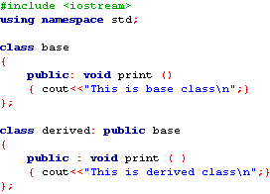
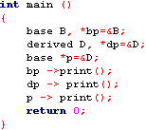
1. Поняття віртуальної функції.
Віртуальна функція (virtual function) являє собою функцію базового класу, яка переопределяется в похідному класі.
virtual тип імя_функциі (параметри);
Приклад 19. Віртуальні функції.

Slide 21
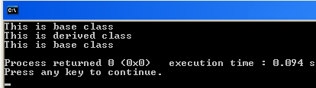
Якщо не використовувати віртуальні функції, то при створенні об'єкта похідного класу і виклику для нього будь-якої перевизначення функції відбудеться виклик функції саме породженого класу, а не базового. Якщо для виклику перевизначення функції використовувати покажчик або посилання на об'єкт базового класу, то відбудеться виклик функції саме базового класу.
Вибір потрібної функції виконується на етапі компіляції програми і визначається типом покажчика, а не його значенням.

Slide 22
Перевизначена функція викликається відповідно до класу покажчика. цераннє або статичне зв'язування.
Найбільшу гнучкість дає метод пізнього або динамічного зв'язування (За допомогою віртуальних функцій), що реалізується на етапі виконання програми.
При оголошенні віртуальної функції в базовому класі перед її ім'ям вказується ключове слово virtual. У похідному класі віртуальна функція переопределяется. Кожне таке перевизначення (overriding) віртуальної функції в похідному класі означає створення конкретного методу. При перевизначенні віртуальної функції в похідному класі ключове слово virtual не вказується.

Slide 23
Віртуальну функцію можна викликати як будь-яку іншу компонентну функцію. Однак для підтримки динамічного поліморфізму віртуальні функції викликають через покажчик базового класу, який використовується в якості посилання на об'єкт похідного класу.
Якщо об'єкт похідного класу містить віртуальну функцію і віртуальна функція викликається за допомогою цього покажчика, то при компіляції викликається та функція, яка відповідає типу об'єкта, на який посилається покажчик.
За наявності кількох похідних класів від містить віртуальну функцію базового класу, то при посиланні покажчика базового класу на різні об'єкти цих похідних класів будуть виконуватися різні версії віртуальної функції.

Slide 24
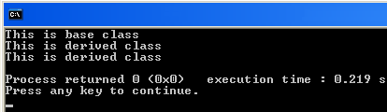
Переобумовленої віртуальна функція повинна мати ті ж тип, число параметрів і тип значення, що повертається. Віртуальна функція повинна бути компонентом класу.
Якщо в прикладі визначити метод print () як віртуальний, тобто додати одне слово virtual, то результат роботи програми буде таким

Slide 25
поліморфний клас - клас, в якому визначені віртуальні функції (хоча б одна).
Ключове слово virtual можна писати тільки в базовому класі, в оголошенні функції, при цьому перевизначена функція буде вважатися віртуальної.
Правила опису та використання віртуальних
функцій-методів:
1. Віртуальна функція може бути тільки методом класу.
2. Будь перевантажується метод класу можна зробити віртуальним, наприклад операцію присвоювання або операцію перетворення типу.
3. Віртуальна функція успадковується.
4. Віртуальна функція може бути константної.

Slide 26
5. Якщо в базовому класі визначена віртуальна функція, то метод похідного класу з таким же ім'ям і прототипом (включаючи і тип значення, що повертається, і константность методу) автоматично є віртуальним і заміщає метод базового класу.
6. Статичні методи не можуть бути віртуальними.
7. Конструктори не можуть бути віртуальними.
8. Деструктори можуть (частіше - повинні) бути віртуальними - це гарантує коректне звільнення пам'яті через покажчик базового класу.
9. Константний метод вважається відмінним від неконстантного методу з таким же прототипом.

Slide 27
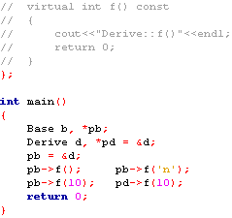
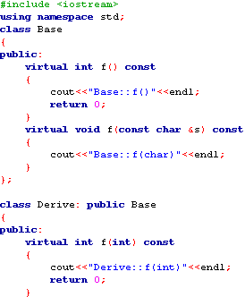
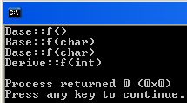
Приклад. Віртуальні функції.

Slide 28
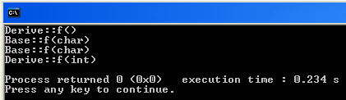
Якщо розкоментувати закоментувавши частина коду, що буде на консолі в результаті роботи програми?
Через покажчик базового класу можна викликати нові віртуальні методи, визначені тільки в похідному класі.
Явна приведення типу покажчика:
((Derive *) pb) -> f (2);

Slide 29

Віртуальну функцію можна викликати невіртуальну, якщо вказати кваліфікатор класу:
Такий статичний виклик буває потрібен, коли в базовому класі реалізуються спільні дії, які повинні виконуватися в усіх класах-спадкоємців.
При наявності хоча б однієї віртуальної функції розмір класу без полів дорівнює 4 - це розмір покажчика. Кількість віртуальних функцій ролі не грає - розмір класу залишається дорівнює 4.

Slide 30
3. Раннє і пізніше зв'язування.
статичний поліморфізм реалізується через перевантаження функцій і операцій.
динамічний поліморфізм - через використання віртуальних функцій.
Статичний і динамічний варіанти поліморфізму співвідносять з поняттями раннього і пізнього зв'язування.

Slide 31
раннє зв'язування стосується подій етапу компіляції програми, таких як виклик
- звичайних функцій,
- перевантажуються функцій, - невіртуальних компонентних функцій,
- дружніх функцій.
При виклику перерахованих функцій вся необхідна адресна інформація відома при компіляції.
Перевагою раннього зв'язування є висока швидкодія одержуваних здійсненних програм.
Недоліком раннього зв'язування є зниження гнучкості програм.

Slide 32
пізніше зв'язуваннястосується подій, що відбуваються в процесі виконання програми. При виклику функцій з використанням пізнього зв'язування адреса викликається функції до початку виконання програми невідомий. Зокрема, об'єктом пізнього зв'язування є віртуальні функції.
При доступі до віртуальної функції через покажчик базового класу при виконанні програми визначається тип засиланого об'єкта і вибирається версія віртуальної функції для виклику.
Перевагою пізнього зв'язування є висока гнучкість виконуваної програми, можливість реакції на події.
Недоліком є ​​відносно низька швидкодія програми.

Slide 33
множинне спадкування
class monstr{
public: int get_health(); ...
};
class hero {
public: int get_health(); ...
};
class ostrich: public monstr, Public hero {... };
int main () {
ostrich A;
cout << A.monstr::get_health();
cout << A.hero::get_health();
}

Slide 34
monstr
class monstr {
...
};
class daemon: virtual public monstr {
...
};
class lady: virtual public monstr {
...
};
class baby: public daemon, public lady {
...
};
daemon
lady
baby

Slide 35
абстрактні класи.
план:
1. Поняття абстрактного класу.
2. Чисті віртуальні функції та абстрактні класи.
3. Віртуальні деструктори.

Slide 36
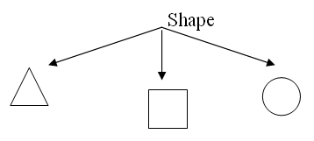
поняття абстрактного класу.
абстрактний клас- це клас, який висловлює якусь загальну концепцію, яка відображатиме основну ідею для використання в похідних класах. Абстрактний клас створюють тільки для того, щоб на його основі створювати інші класи. Створювати екземпляри об'єктів таких класів не можна, тому їх називають абстрактними.

Slide 37
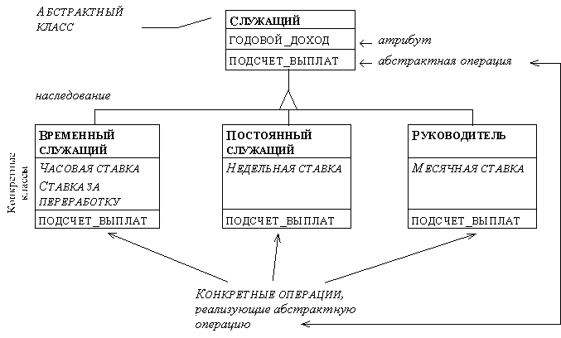

Slide 38
Щоб клас зробити абстрактним, потрібно оголосити одну або більше його функцій чисто віртуальними.
virtual тіп_возвр_значенія імя_функциі (параметри) = Ø;
Класи, що мають хоча б одну чисто віртуальну функцію, називають абстрактними, І не можуть використовуватися для створення об'єктів.

Slide 39
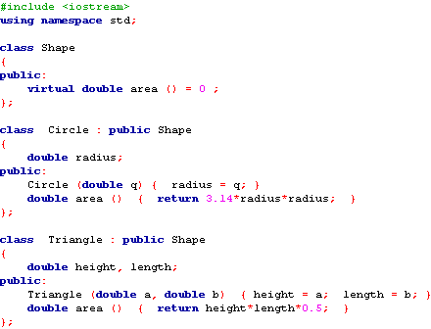
Приклад.
Абстрактний клас.

Slide 40
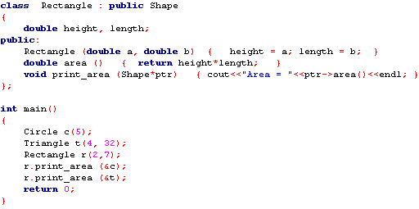


Slide 41
2. Чисті віртуальні функції та абстрактні класи.
Віртуальна функція, яка не має визначення тіла, називається чистої (pure) і оголошується наступним чином:
virtual тип ім'я (параметри) = 0;
Передбачається, що дана функція буде реалізована в класах-спадкоємців.
Клас, в якому є хоч одна чиста віртуальна функція, називається абстрактним класом. Екземпляри абстрактного класу створювати заборонено.

Slide 42
При спадкуванні абстрактність зберігається: якщо клас-спадкоємець не реалізує успадковану чисту віртуальну функцію, то він теж є абстрактним.
Чисті (ріrе) віртуальні функції використовуються в разі, коли в віртуальної функції базового класу відсутній значущу дію. При цьому в кожному похідному класі від заданого класу така функція повинна бути обов'язково перевизначена.

Slide 43
Віртуальні деструктори.
Деструкція класу може бути оголошений віртуальним. Коли деструктор базового класу віртуальний, то і деструктори всіх спадкоємців такі ж.
Деструкція необхідно оголошувати віртуальним, якщо доступ до динамічного об'єкту похідного класу виконується через покажчик базового класу.
В цьому випадку при знищенні об'єкта через покажчик базового класу викликається деструктор похідного класу, а він викликає деструктор базового класу. Якщо деструктор базового класу не віртуальний, то при знищенні об'єкта похідного класу через покажчик базового класу викликається деструктор тільки базового класу.

Slide 44
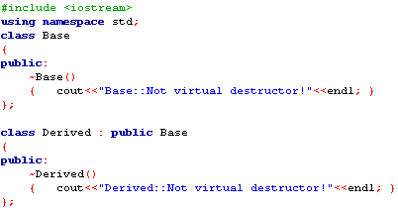
Приклад. Віртуальні деструктори.

Slide 45
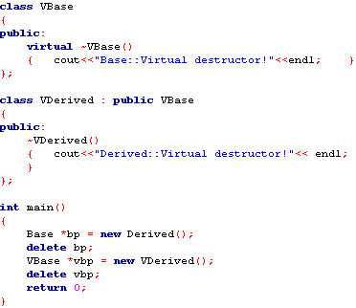
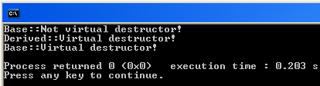

Slide 46
Деструкція може бути оголошений як чистий віртуальний:
virtual ~ VBase () = 0;
Клас, в якому визначено чистий віртуальний деструктор, є абстрактним, і створювати об'єкти цього класу заборонено. Однак клас-спадкоємець не є абстрактним класом, оскільки деструктор не успадковується, і в наступнику при відсутності явно певного деструктора він створюється автоматично. При оголошенні чисто віртуального деструктора потрібно написати і його визначення.

